Slide 1
一切皆可搜索

Slide 2
用搜索引擎搜什么？
翻译
网站导航
信息、资讯和资料
日常娱乐
定位不同时间段某事物的发展等
梗&答案
问题，问题，问题…

Slide 3
一切皆可搜索
只有想不到，没有搜不到！
  互联网，可以认为是一个前所未有的资料库。这个资料库包罗万有，内容应有尽有，除了传统出版物的字典、词典等，还有关于各个方面的海量信息。
  更重要的是，它是动态的，时时更新的，全世界的人们时刻都在贡献新的内容。
搜索引擎虽然强大，但仍然不能保证你每次都能满意。
  搜索的效果，受限于几个方面，除了输入的查询词可以由自己把握外，其它的个人都无能为力。
  如果互联网中没有查询的相关信息，自然无法找到。

Slide 4
选择关键词的技巧(1)
尽量不要使用我们平时使用的自然语言去搜索，应该首先预测你要找的网页中可能包含哪些关键字，然后再使用那些关键词搜索。
去掉作用很小的词
  疑问词、叹词、助词
  “我想找XXX”、“我想搜索XXX””，已经正在搜索了，不用特意注明
  “关于XXX”、“XXX的资料”，冗余，直接搜“XXX”

Slide 5
选择关键词的技巧(2)
擅于找出特征关键词(查询词的主题关联与简练)
  特征关键词：指出现在你想寻找的网页中，而不在无关网页中露面的词。在意义上具有较好的排他性。
    如果选择的词太常见，结果中可能出现大量不相关的记录。
  小说：小说，目录，第一章，第一卷，在线(或下载)
  美剧：美剧，第一季，第一集，在线
  电子产品：第一代 第二代…
  新生词：中二病
  ……

Slide 6
选择关键词的技巧(3)
明确具体
  北师大附中 而不是 北师大
多义词
  搜索多义词时，利用关键词限定查找的范围
  例：Java
    太平洋上的一个岛
    一种著名的咖啡
    一种计算机语言
    “爪哇 印尼”、“爪哇 咖啡”、“Java 语言”

Slide 7
选择关键词的技巧(4)
空格的使用
  一个词无法精确表述时，借助空格，使用多个关键词搜索
  想找Dell笔记本的Bluetooth驱动程序：Dell 笔记本 蓝牙 驱动 下载
  想找《琅琊榜》的小说：琅琊榜 小说
  想查微软的kinect价格： kinect 价格
双引号：精确匹配
  常用于整句话的搜索，目的是想让这句话完整地出现，而不被搜索引擎拆分。
  双引号的作用是精确匹配，要求结果全都是这句话完整地出现。

Slide 8
常见问题
错别字
  常见于人名的纠错或提示其他可能的输入
  韩寒->韩含
  星际争霸->星际争吧，星及争霸，星际争罢
关键词太常见
  网络中有很多词的出现频率非常高，导致我们很难从成万上亿的网页中找到自己需要的内容
  避免使用过于简单通用的词搜索
  例：搜索“汽车”，有无数的网站中存有跟“汽车”相关的内容，搜索出来的非常杂乱。如果使用“宝马 minicooper”这样详细特殊的关键词搜索，就会更容易找到所需的内容了。

Slide 9
Baidu支持的搜索技巧(1)
通过保留字“filetype”查找非HTML格式的文件
  百度支持DOC、XLS、PPT、PDF、RTF、ALL等多种类型的文档搜索。例如：如果只想查找PDF格式的文件，不要一般网页，只需在搜索时增加关键词filetype:pdf 。
通过保留字“site ”把搜索范围限定在特定站点中
  可以将查找的范围限制在某个网站上。例如，限定 关键词site:www.newhua.com 就会返回华军软件园站点中所查找的所有相关结果。
通过保留字“intitle ”把搜索范围限定在网页标题中
  可以将查找的范围限制在网页标题中。例如，搜索关键词intitle:股票 就会返回含有关键词标题的所有网页。

Slide 10
Baidu支持的搜索技巧(2)
通过保留字“inurl ”把搜索范围限定在链接中
  网页url中的某些信息，常常含有某种有价值的含义，因此可以考虑将查找的范围限制在链接中。例如，搜索 关键词inurl:技巧 就会返回链接URL中出现“技巧”两个字的所有相关网页。
通过“双引号和书名号”符号实现搜索精确匹配
  如果输入的查询词很长，百度会将查询词进行拆分，从而影响到查询效果。给查询词加上双引号或书名号，查询词就不会被百度拆分。例如搜索电影《手机》，如果不加书名号，那么很多情况下出来的是通讯工具。

Slide 11
Baidu支持的搜索技巧(3)
希望搜索结果中不含特定查询词
  如果发现搜索结果中，有某一类网页并不是希望得到的结果，但这些网页都包含输入的关键词，那么用减号语法，就可以去除所有此类含有特定关键词的网页。
  例如，想要搜索《神雕侠侣》武侠小说方面的内容，如果只用“神雕侠侣”做检索词会发现得到了很多关于电视剧方面的网页。那么就可以这样查询：神雕侠侣 -电视剧，注意第一个关键词和减号之间必须有空格，否则减号会被当成连字符处理，而失去减号语法功能；减号和后一个关键词之间，有无空格均可。

Slide 12
Google支持的搜索技巧(1)
通过保留字“filetype”查找非HTML格式的文件
  Google已经可以支持13种非HTML文件的搜索。除了PDF文档，Google现在还可以搜索Microsoft Office (doc, ppt, xls, rtf)、Shockwave Flash (swf)、PostScript (ps)和其它类型文档。例如：如果只想查找PDF格式的文件，而不要一般网页，只需搜索“关键词 filetype:pdf”就可以了。
通过保留字“site”判断你的网站是否被google索引
  要判断您的网站目前是否包含在 Google 索引中，只需在site:后添加关键字搜索您的网站网址即可。

Slide 13
Google支持的搜索技巧(2)
通过保留字“link”了解有多少链接指向你的网站
  要知道你的网站有多少链接指向它，只需添加关键字搜索网站网址即可。例如，搜索 link:www.sina.com.cn 就会返回所有指向新浪网的页面。
通过保留字“define”查看字词或词组的定义
  要查看字词或词组的定义，只需键入“define ”，接着键入一个空格，然后键入需要其定义的词。如果 Google 在网络上找到了该字词或词组的定义，则会检索该信息并在搜索结果的顶部显示它们。例如，搜索define:HTML将显示从各种在线来源收集到的“HTML ”定义的列表。

Slide 14
Google支持的搜索技巧(3)
如果并不仅仅想搜索单个字词，而是想一并搜索其同义词，在搜索字词前加上一个代字符 (~) 即可。
Google 会忽略诸如“的”、“吧”、“呢”此类的常用字词和字符，还会忽略其他一些降低搜索速度却不能改善搜索结果的数字和字母。如果必须使用某个常用字词来获得相应的搜索结果，请在此字词前输入“+”号，这样 Google 就不会忽略该字词。例如：我+的大学。
要搜索与指定网站有相似内容的网页，可以在 Google 搜索框中键入“related:”，并在其后键入相应的网址。例如：related:www.cctv.com

Slide 15
Google支持的搜索技巧(4)
有时，最好的提问方式是让 Google填空。只需在 Google 搜索框中键入句子的一部分，然后加星号 (*) 即可。例如：比尔盖茨的夫人是*。

Slide 16
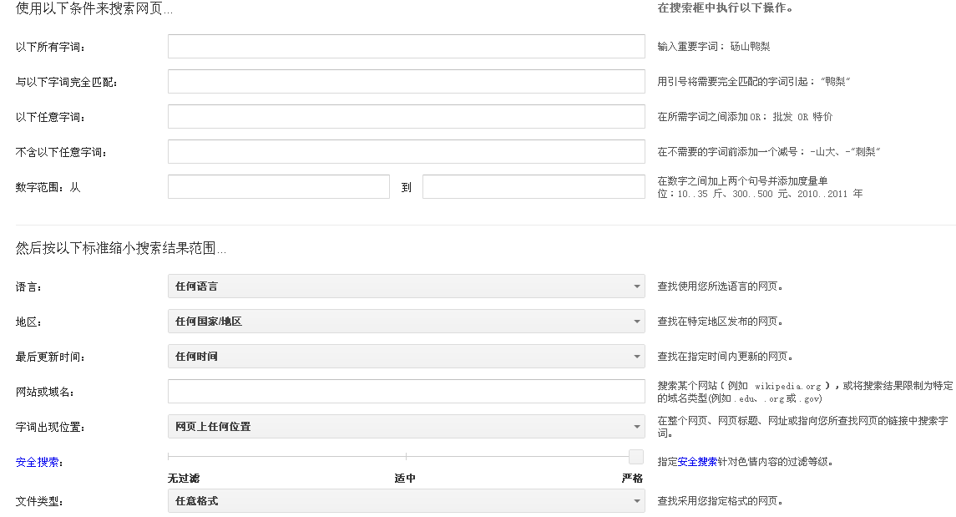

Slide 17
用搜索引擎做对的事情
搜索引擎并不是万能的，有时我们需要的资料在搜索引擎中是找不到的或很难找到。
搜索引擎从抓取网页、解析、索引到提供检索有一定周期，各搜索引擎的信息滞后周期从一周到一月不等，所以找最新内容建议看网站新闻。
搜索引擎对动态内容，如论坛和数据库内容的网页检索能力较弱，所以这类信息不适合用搜索引擎搜索，建议去相关的网站寻找。

Slide 18
面向特殊任务的搜索建议
特定领域的知识学习，可以利用“百度百科”，wikipedia（维基百科）等。
大学搜索，Google提供 “大学搜索”，用这种搜索可以了解和某所大学有关的所有信息。
以图搜图： 根据提交的图片来搜索，返回的是与提交的图片很相似的图片。
Notes:
http://www.tineye.com/

